Slide 1


Проект «Эффективный регион»
Наименование организации:
Муниципальное бюджетное дошкольное образовательное учреждение
«Детский сад комбинированного вида № 19»
Название проекта:
Оптимизация рабочего времени медицинской сестры при организации питания для детей дошкольного возраста

Slide 2


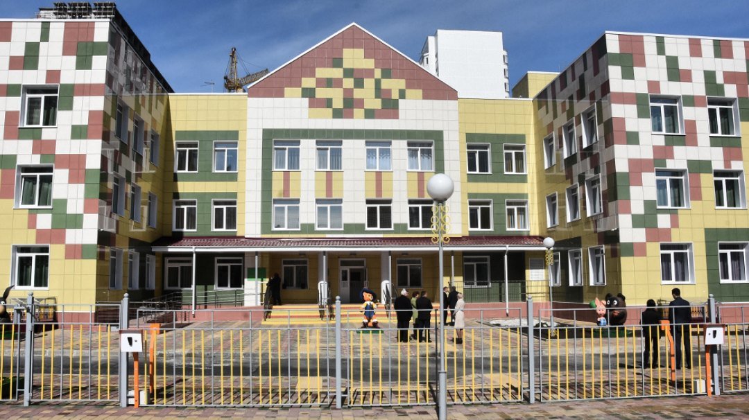
Карточка проекта
Логотип организации: Наименование проекта: оптимизация рабочего времени медицинской сестры при организации питания для детей дошкольного возраста
1. Вовлеченные лица и рамки проекта Заказчики проекта: заведующий МБДОУ № 19 г. Курска Меснянкина Ю.И. Владелец процесса: медицинская сестра ДОУ Периметр проекта: организация питания в ДОУ Границы процесса: от сбора информации о количестве детей до передачи меню-требования, накладной на выдачу продуктов питания до кладовщика Руководитель проекта: заведующий Меснянкина Ю.И. Команда проекта: заместитель заведующего по УВР Попова Л.В., старший воспитатель Савельева Г.В. |  |  | 2. Обоснование выбора Обоснование выбора: Повышение эффективности и качества работы медицинской сестры в ДОУ. Ключевые риски: 1. Длительный процесс сбора данных о количестве детей по группам. 2. Длительный процесс написания меню-требования в соответствии с технологическими картами блюд. 3. Длительный прооцесс написания накладной на выдачу продуктов питания.
3. Цели и плановый эффект |  |  | 4. Ключевые события 1. Старт проекта – 01.10.2025 г. 2.Картирование текущего состояния – 01.07.2025 г. 3.Разработка целевой карты процесса и плана мероприятий – 07.07.2025 г. по 27.07.2025 г. 4. Реализация плана мероприятий (внедрение улучшений) - с 21.11.2025 г. по 01.12.2025 г. 5. Закрепление результатов и закрытие проекта - 29.12.2025 г.
Наименование цели | Текущий показатель | Целевой показатель
Сокращение времени протекания процесса, мин. | 190 | 60
Заказчик проекта:
Заведующий _________________ Ю.И. Меснянкина.
Печать

Slide 3



Карта текущего состояния оптимизации рабочего времени медицинской сестры при организации питания для детей дошкольного возраста ВПП = 190 минут
Вход
Сбор информации о количестве детей
Медицинская сестра
Медицинская сестра
Медицинская сестра
Выход
Передача меню-требования и накладной на выдачу продуктов кладовщику
СоСсооочеству деСооотей по группам
Медсестра
собирает данныВручнуюе по количеству детей по группам
собирает данные по количеству детей по группам
вручную вносит данные в меню-требование
вручную вносит данные в накладную на выдачу продуктов для кладовщика
Т-40 мин.
Т- 120 мин.
Т-30 мин.
Обозначения:
- Ожидание
Т - Время
- Человек
- Проблемы
Перечень проблем:
1. Длительный сбор данных.
2. Ошибки при составлении меню-требования.
3. Ошибки при расчетах в накладных.

Slide 4
Карта целевого состояния оптимизации рабочего времени медицинской сестры при организации питания для детей дошкольного возраста ВПП = 60 минут
Вход
Сбор информации о количестве детей
Медицинская сестра
Медицинская сестра
Медицинская сестра
Выход
Передача меню-требования и накладной на выдачу продуктов кладовщику
Ссооо
ирррплррр
собирает данные по количеству детей по группам
вносит данные в меню-требование
вносит данные в накладную на выдачу продуктов для кладовщика
Т- 10 мин.
Т- 40 мин.
Т- 10 мин.
Обозначения:
Т - Время
- Человек
- решение
Предполагаемые решения:
1. Разработка стандарта по сбору данных.
2.Приобретение оргтехники.

Slide 5
План мероприятий
№ п/п | Проблема | Коренные Причины | Планируемые мероприятия | ФИО, должность ответственного | Сроки | Исполнение
1. | Длительный процесс сбора данных о количестве детей по группам. | Отсутствие возможности сбора информации о количестве детей с использованием электронной почты | Использование электронных ресурсов (электронной почты) в результате установки оргтехники в медицинском кабинете ДОУ. Разработка стандарта по сбору данных о количестве детей по группам и передача данных медсестре. | заведующий Меснянкина Ю.И. зам.зав.по УВР Попова Л.В. медицинская сестра Барыкина Т.Н. | 21.11.2025 | 01.12.2025
2. | Длительный процесс написания меню-требования в соответствии с технологическими картами блюд. | Ошибки при составлении меню-требования на бумажном носителе | Оборудование рабочего места медсестры оргтехникой с выходом в интернет и внедрением программного продукта «Вижен-Софт:Питание в детском саду». | заведующий Меснянкина Ю.И. зам.зав.по УВР Попова Л.В. медицинская сестра Барыкина Т.Н. | 21.11.2025 | 01.12.2025
3. | Длительный процесс написания накладной на выдачу продуктов питания. | Ошибки при расчетах в накладных на бумажном носителе | Оборудование рабочего места медицинской сестры детского сада оргтехникой. | заведующий Меснянкина Ю.И. зам.зав.по УВР Попова Л.В. медицинская сестра Барыкина Т.Н. | 21.11.2025 | 01.12.2025

Slide 6
Примеры улучшений
Было:
Стало:
Время протекания работы медицинской сестры от сбора информации о количестве детей до передачи меню-требования, накладной на выдачу продуктов питания до кладовщика составляет 190 минут.
Сокращение времени протекания работы медицинской сестры от сбора информации о количестве детей до передачи меню-требования, накладной на выдачу продуктов питания кладовщику до 60 минут.
Оборудовано рабочее место медицинской сестры оргтехникой посредством приобретения компьютера, МФУ.
Высвобожденнное рабочее время медицинской сестры отводится на проводение профилактических занятий и просветительских бесед, направленных на формирование здорового образа жизни воспитанников и их родителей

